Slide 1

CC3200LP & DY-IoT-PB 学习指南
第六讲
I2C接口通信
CC3200的I2C应用
CC3200LP---TMP006
CC3200LP---BMA222
DY-IOT-PB的I2C接口传感器
温湿度传感器SHT20
光强传感器ADS9330
数字温度传感器TMP75
姜哲

Slide 2
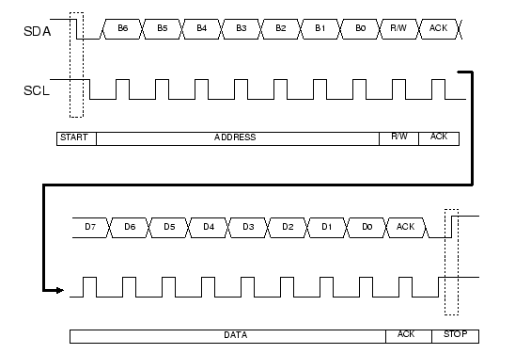
I2C接口通信：

Slide 3
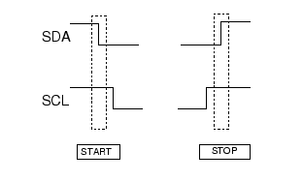

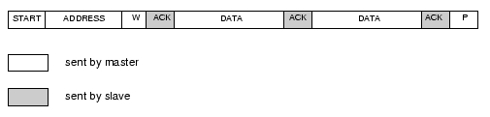
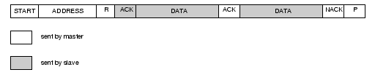


Slide 4
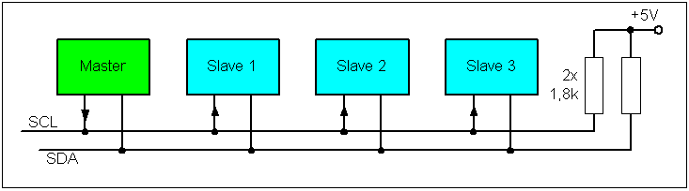
CC3200--->I2C
I2C的参考设计使用一个7位长度地址空间，保留了16个地址，所以有112个地址可用，既可以和112个节点进行通讯。
I2C使用两条开漏线进行传输，使用时一般上拉一个电阻，两条线分别为数据线和时钟线。PS:上拉电阻大小根据总线电容和上升时间而定。

Slide 5
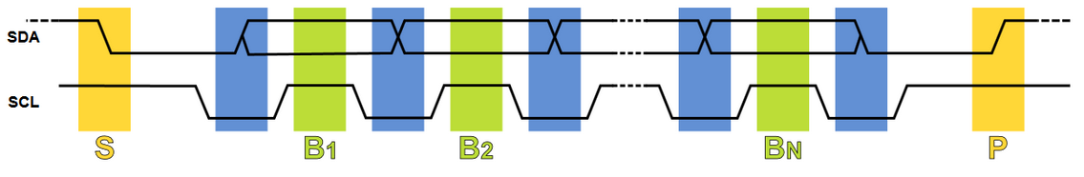
两个通讯设备之间，生成时钟信号的设备为主设备。
I2C的传输速度，现在分成五种：
双向：
标准模式 (Standard-mode), 速率可高达 100 kbit/s
快速模式 (Fast-mode), 速率可高达400 kbit/s
快速模式PLUS (Fast-mode Plus), 速率可高达1 Mbit/s
高速模式 (High-speed mode), 速率可高达 3.4 Mbit/s.
单向
超快速模式(Ultra Fast-mode), 速率可高达 5 Mbit/s
start:SCL为高电平将SDA拉低，
stop:SCL为高电平将SDA拉高，
在一个时钟周期内，当时钟线SCL为低电平的时候，开始传输数据至SDA总线上，当SCL为高电平时，采集SDA总线上数据。
当总线SDA\SCL都为高电平时，总线处于空闲状态。

Slide 6
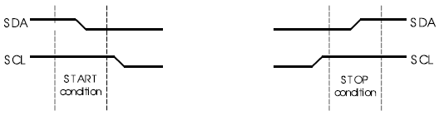
STOP位决定在一个数据传输周期结束时，是停止发送数据还是继续传输数据直到发生另一个START条件。如果想要进行单次传输，首先要在I2CMSA寄存器中写入所需的地址，然后应将R/S位清零，最后应在控制寄存器中写入：ACK=X (0或1), STOP=1, START=1, RUN=1，这样就会执行传输操作，并在一次传输后停止。当该操作完成（或由于错误而终止时），中断管脚将被激活，同时可从I2C 主机数据(I2CMDR)寄存器中读取数据。当I2C模块以主机接收模式运行时，通常会将ACK位置位，以便让I2C总线控制器在每个字节传输完成后自动发送一个应答。当I2C总线控制器不再需要接收从机发送的数据时，该位必须被清零。
数据传输所遵循的格式，在START信号后紧跟着从机地址信号，该地址信号共有7位，紧跟的第8位是数据传输方向位（即I2CMSA寄存器中的R/S位）。将R/S位清零表示传输操作（发送），将此位置位表示数据请求（接收）。主机可以发送一个STOP信号来结束数据传输，不过，主机也可以在没有产生STOP信号的时候，通过产生一个START信号和总线上另一个从机的地址，来与指定的从机通信。因此，在一次传输过程中可能会出现多种接收/发送格式的组合。

Slide 7
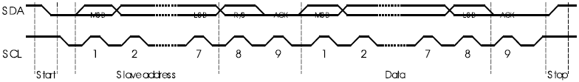
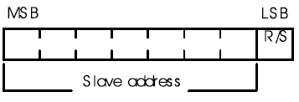
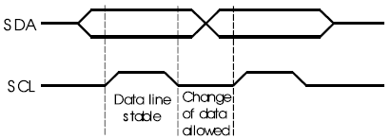
SDA线上的数据在时钟的高电平期间必须保持稳定，只有在SCL信号为低电平时，才能改变。

Slide 8
总线上的所有传输都必须带有一个应答时钟周期，该时钟周期由主机产生。应答周期开始时，数据发送者（可以是主机也可以是从机）会释放SDA线（此时SDA为高电平），而数据接收方必须在应答周期内将SDA线拉低，作为该次传输的应答信号。接收方在应答周期内发送的应答信号必须遵循数据有效性原则。
当从机不能响应从机地址时，必须将SDA线拉高，以便于主机能够产生STOP信号从而中断当前的传输。当主机作为数据的接收方时，它有责任对来自从机的每个传输进行应答，这是由于主机决定着传输的字节数，它可以通过在最后一个数据字节上不产生应答信号来表明传输的结束，随后从机必须释放SDA线，以便主机产生停止命令或重复起始命令。
当从机需要提供手动的应答或者否定应答信号时，可以使用I2C从机应答控制寄存器来实现。通过配置该寄存器可以让从机对无效数据或指令做出否定应答，或者对有效的数据或命令做出应答。当启用该功能时，MCU从机模块的时钟信号会在最后一个数据位后拉低，直到将指定的响应方式写入该寄存器中。

Slide 9
CC3200包含一个I2C模块，该模块具有如下特征：
I2C总线上的设备可以指派为从机或主机
-作为主机或从机时都支持发送和接受数据
-主机和从机可同时操作
四个I2C模式
-主机发送
-主机接收
-从机发送
-从机接收
支持如下的传输速度
-标准模式(100 Kbps)
-快速模式(400 Kbps)
主机和从机都可产生中断
-当发送或接收操作完成（或由于错误而停止）时，主机会产生中断
-当主机请求数据或主机发送数据或侦测到START/STOP信号时，从机会产生中断
主机含仲裁和时钟同步机制，支持多主机和7位地址模式
可通过μDMA实现高效传输
-发送和接收数据时采用相互独立的通道
-使用I2C中的接收和发送FIFOs，可以实现单次数据传输或突发数据传输

Slide 10
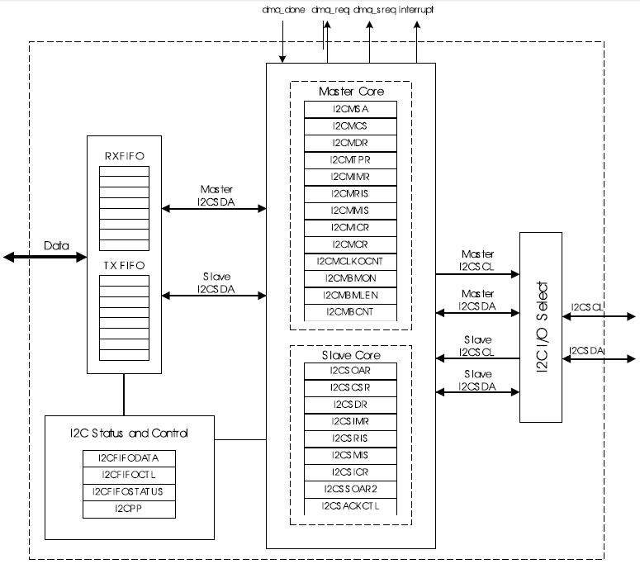

Slide 11
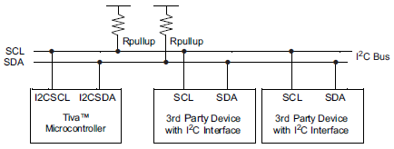
CC3200--->I2C引脚
CC3200的I2C模块由主机和从机两个功能组成，并由唯一地址进行标识。主机发起的通信会产生时钟信号SCL。为实现正常的功能，SDA和SCL必须被配置为开漏极信号。SDA和 SCL信号必须通过一个上拉电阻连接到正向电源电压。一个典型的I2C总线配置如图所示，正常运行所需的上拉电阻一般为2k欧姆左右。

Slide 12
管脚名 | 管脚号 | 管脚复用 | 管脚类型 | 缓冲类型 | 描述
I2C1SCL | Pin 30
Pin Y |  | I/O | OD | I2C模块的时钟，请注意该信号必须有一个主动的上拉电压。
I2C1SDA | Pin 29
Pin Q
Pin R |  | I/O | OD | I2C模块的数据线
I2C总线每次传输的数据长度为九位，其中包括八位数据位和一位应答位。每次传输（指两个有效的START 和STOP 信号之间的传输）的字节数没有限制，但是每个数据字节后面必须紧跟一位应答位，并且数据传输时必须首先传送最高有效位(MSB)。当接收方不能完整的接收下一个字节时，它可以保持时钟线SCL为低电平，从而迫使发送方进入等待状态。当接收方释放时钟线SCL后，数据传输将继续进行。

Slide 13
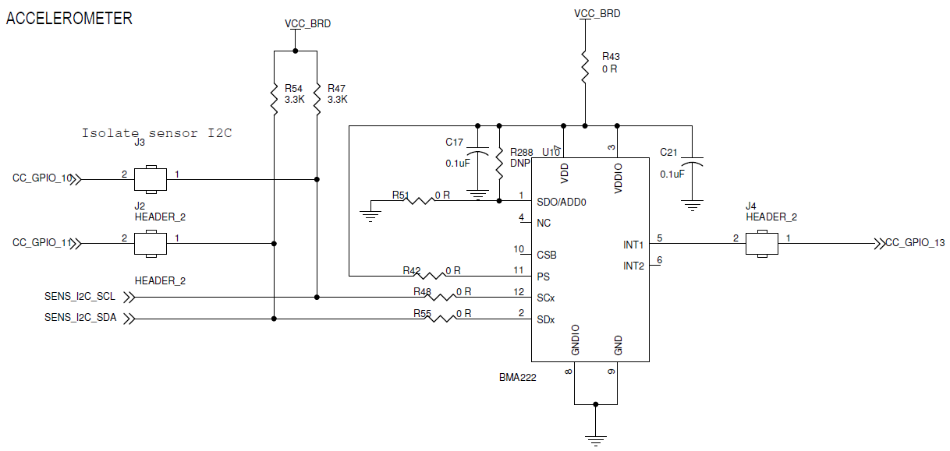
传感器原理图：
SCL------>CC_GPIO_10
SDA------>CC_GPIO_11
INT1------>CC_GPIO_13

Slide 14
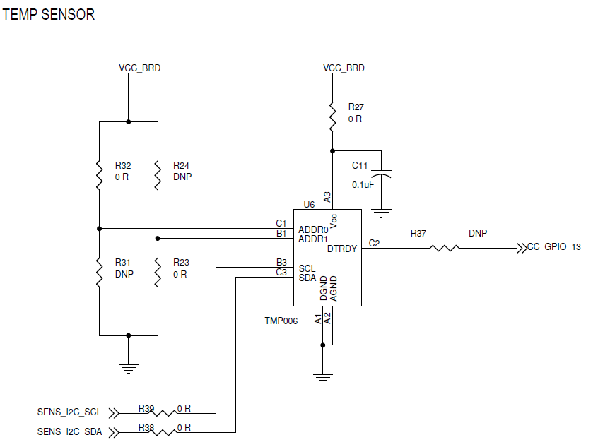

Slide 15
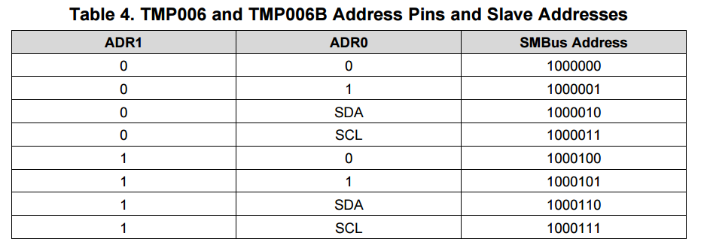
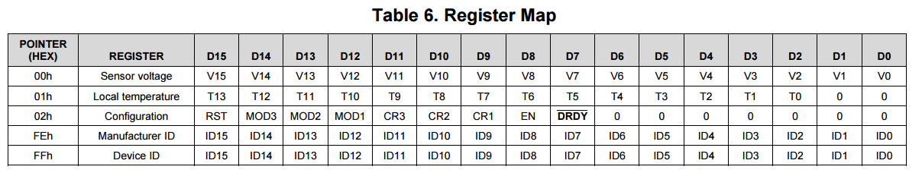
TMP006应用分析：
slave address

Slide 16
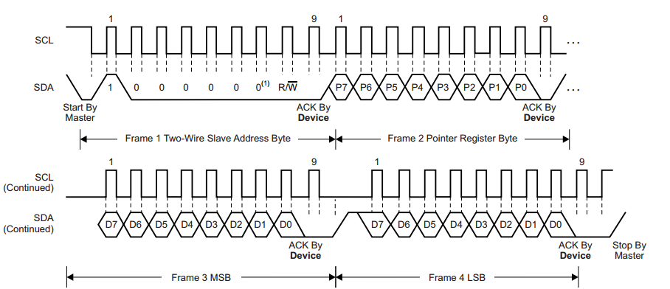

Slide 17
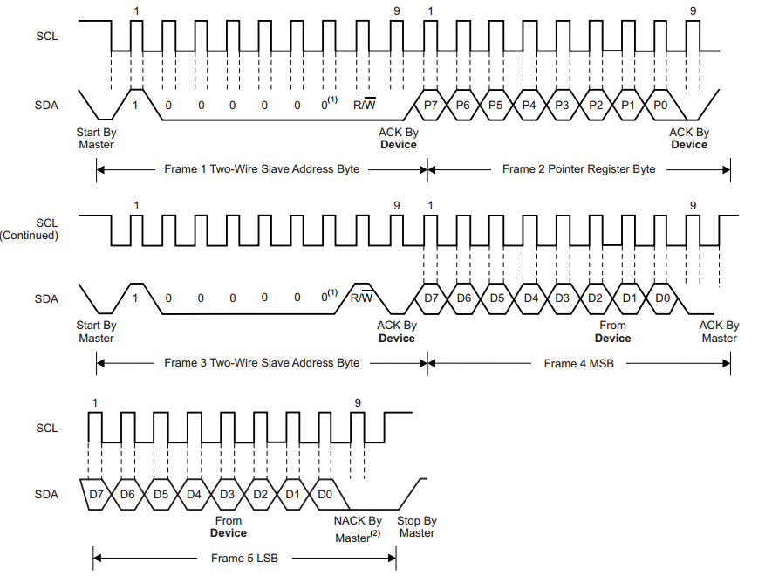

Slide 18
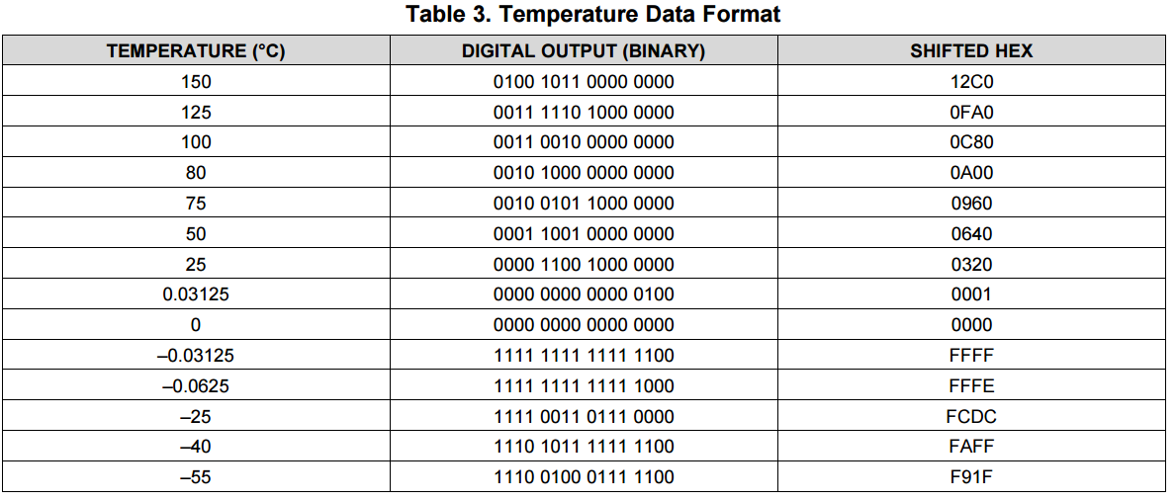
TMP006温度值：

Slide 19
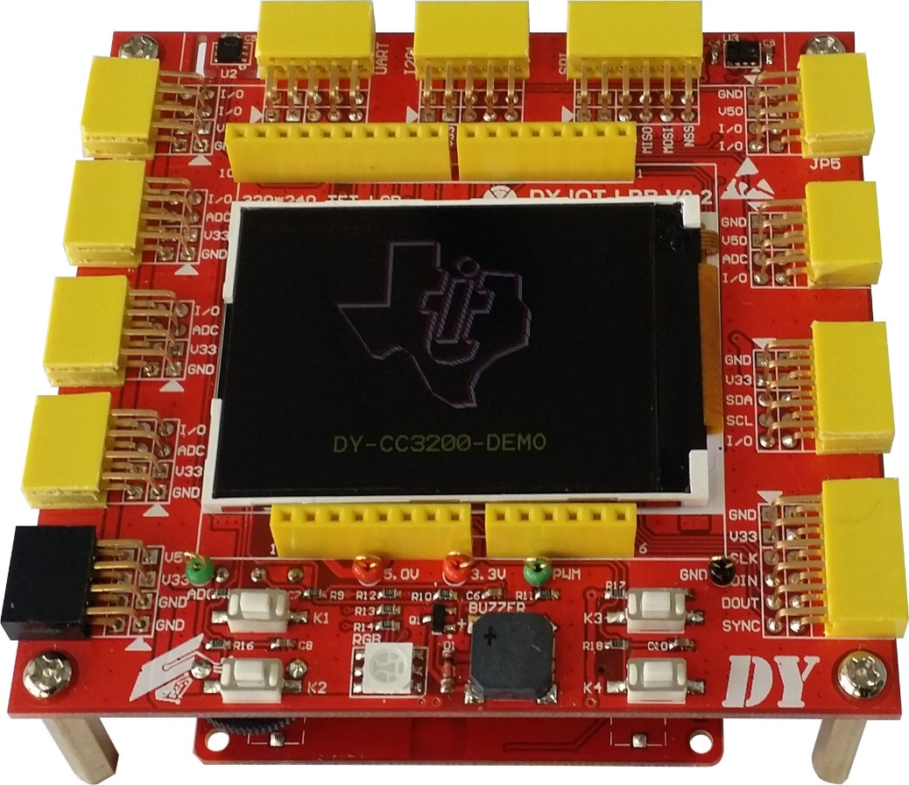

I2C传感器：
SHT20温湿度传感器
ADS9330光强传感器
TMP75温度传感器

